Slide 1

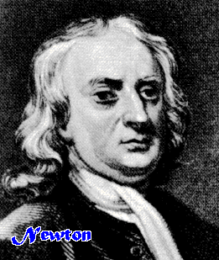
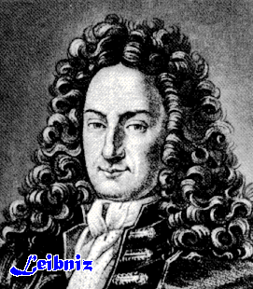
第二章
导数思想最早由法国
数学家 Ferma 在研究
导数与微分
极值问题中提出.
微积分学的创始人:
英国数学家 Newton
德国数学家 Leibniz
导数
描述函数变化快慢
微分学
微分
描述函数变化程度
都是描述物质运动的工具
(从微观上研究函数)
Notes:
运行时, 点击照片可显示牛顿, 莱布尼兹的简介, 并自动返回. 不点击则不显示.

Slide 2








第一节
第二章
导数的概念
一、引例
二、导数的定义
三、导数的几何意义
四、函数的可导性与连续性的关系
五、单侧导数
机动 目录 上页 下页 返回 结束

Slide 3
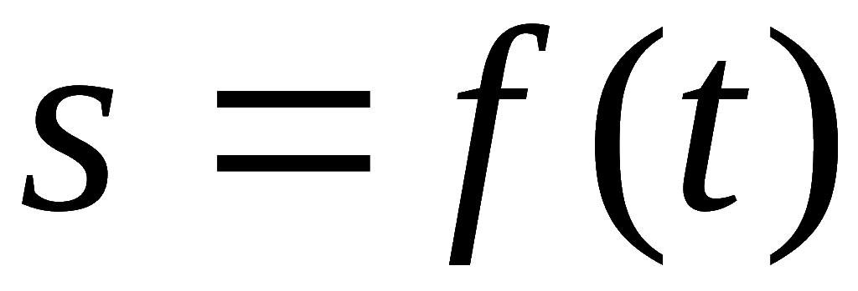
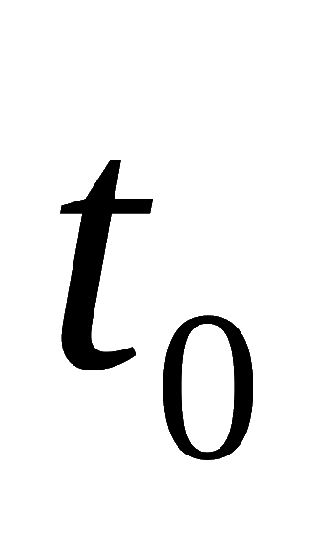


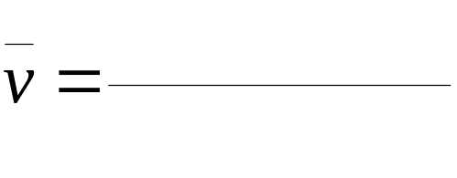

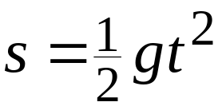
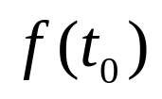



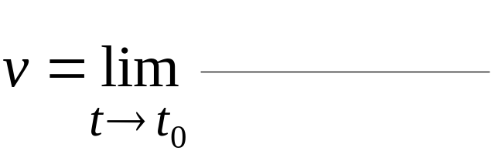



一、 引例
1. 变速直线运动的速度
设描述质点运动位置的函数为
则 到 的平均速度为
自由落体运动
而在 时刻的瞬时速度为
机动 目录 上页 下页 返回 结束

Slide 4

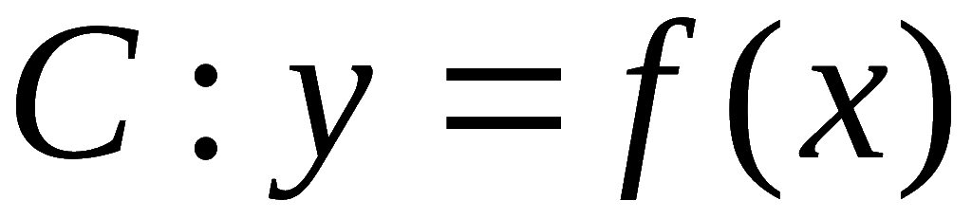





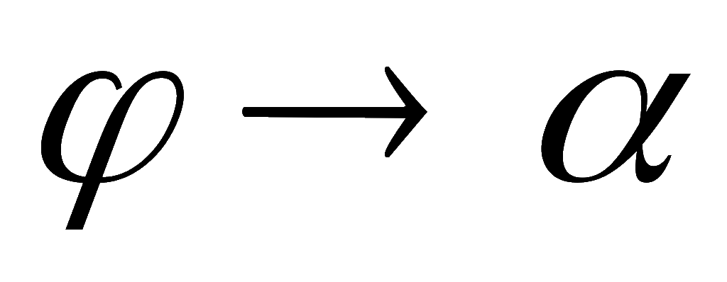





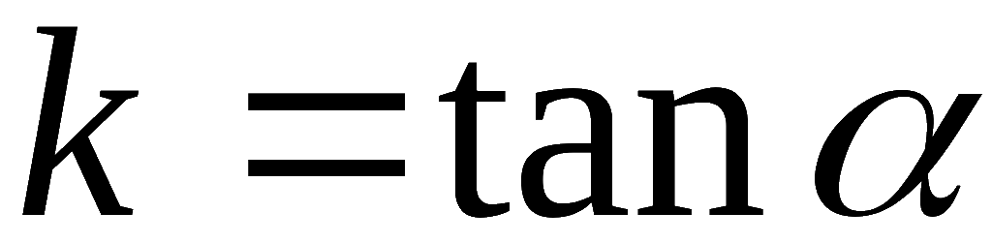
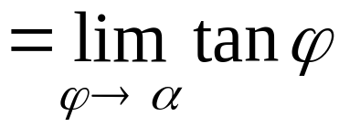
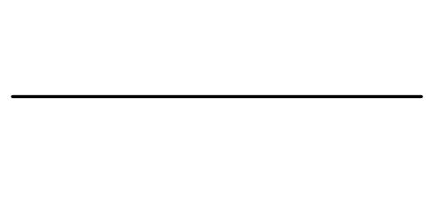



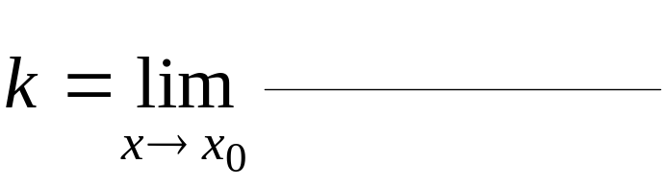
2. 曲线的切线斜率
曲线
在 M 点处的切线
割线 M N 的极限位置 M T
(当 时)
切线 MT 的斜率
割线 M N 的斜率
机动 目录 上页 下页 返回 结束

Slide 5
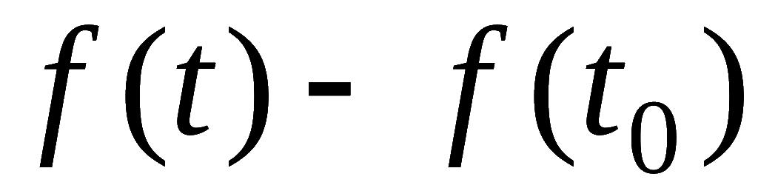
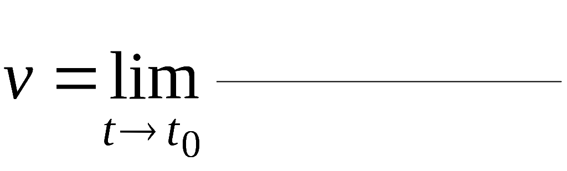
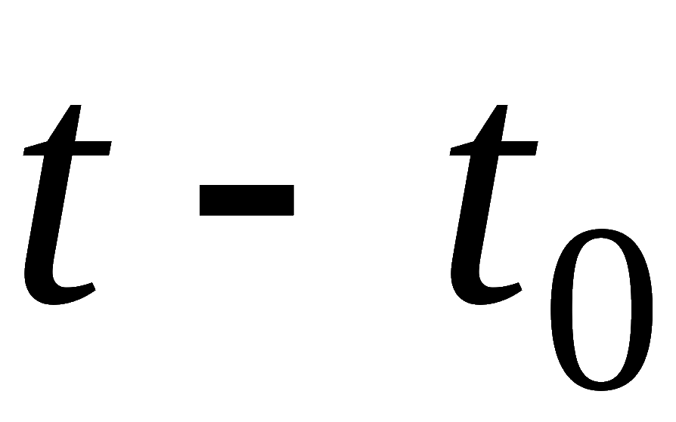
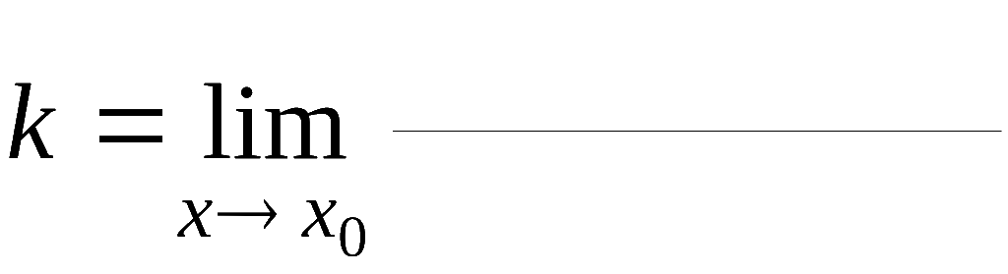
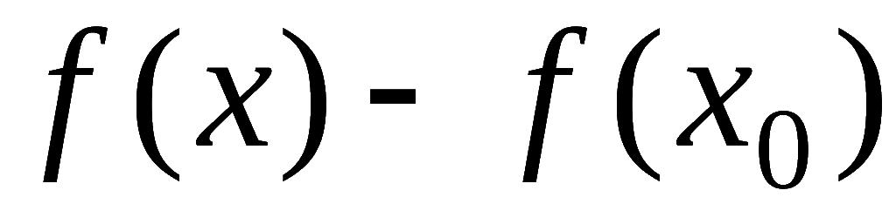
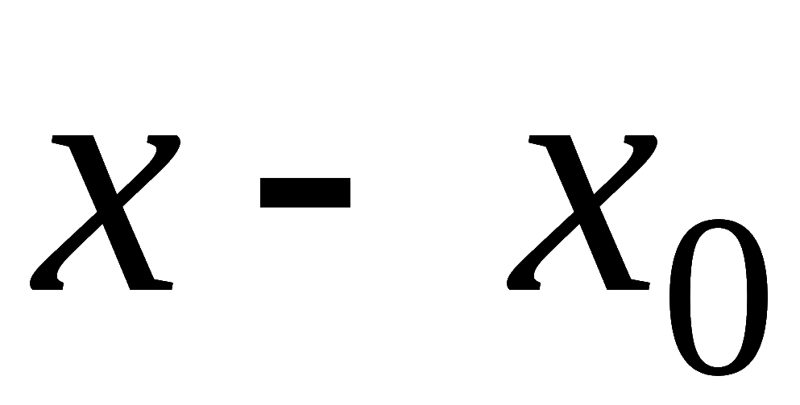
两个问题的共性:
瞬时速度
切线斜率
所求量为函数增量与自变量增量之比的极限 .
类似问题还有:
加速度
是速度增量与时间增量之比的极限
变化率问题
角速度
是转角增量与时间增量之比的极限
线密度
是质量增量与长度增量之比的极限
电流强度
是电量增量与时间增量之比的极限
机动 目录 上页 下页 返回 结束

Slide 6


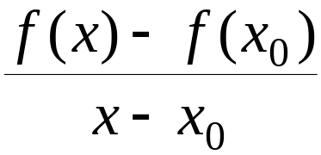
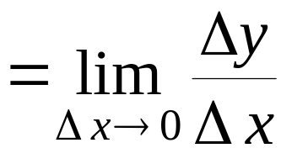
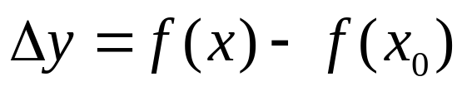
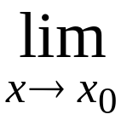
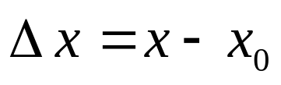
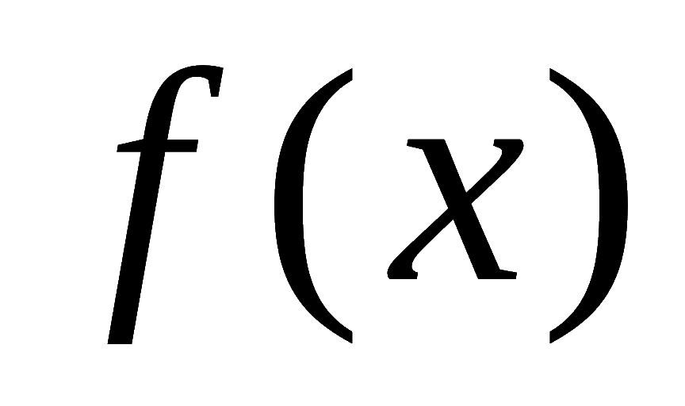
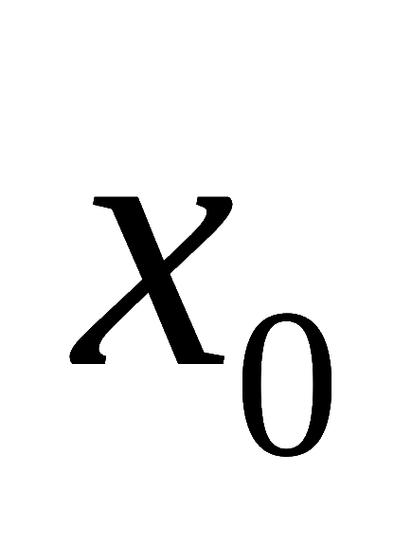
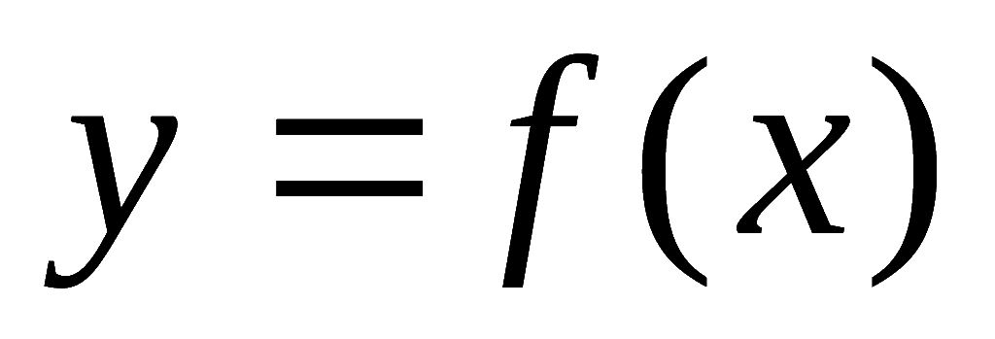
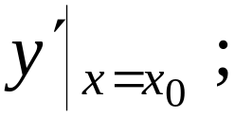
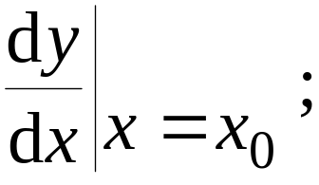
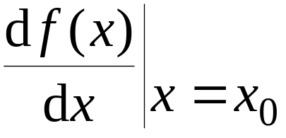

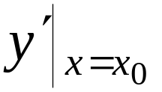

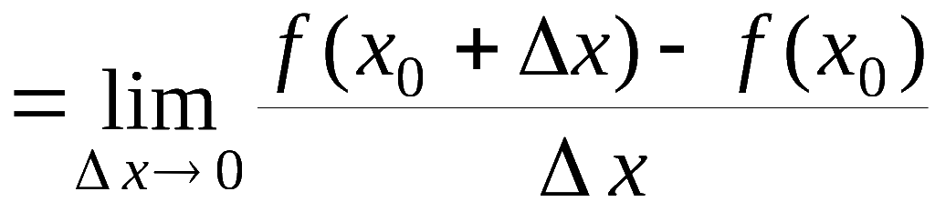
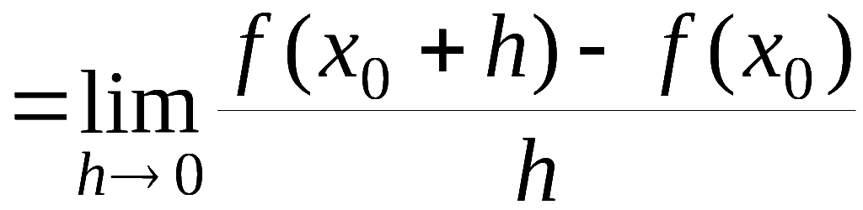
二、导数的定义
定义1 . 设函数
在点
的某邻域内有定义 ,
若
存在,
则称函数
在点
处可导,
并称此极限为
在点
的导数.
记作:
即
机动 目录 上页 下页 返回 结束

Slide 7
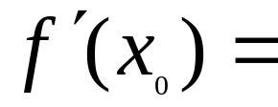
所求量为函数增量与自变量增量之比
的极限 .
求增量，算比值，取极限.

Slide 8

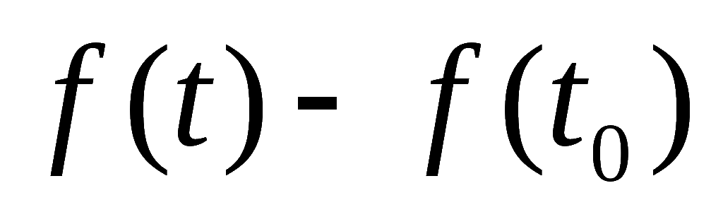
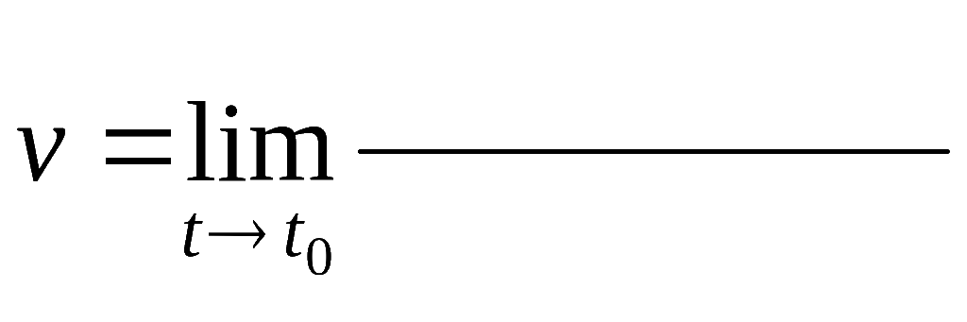

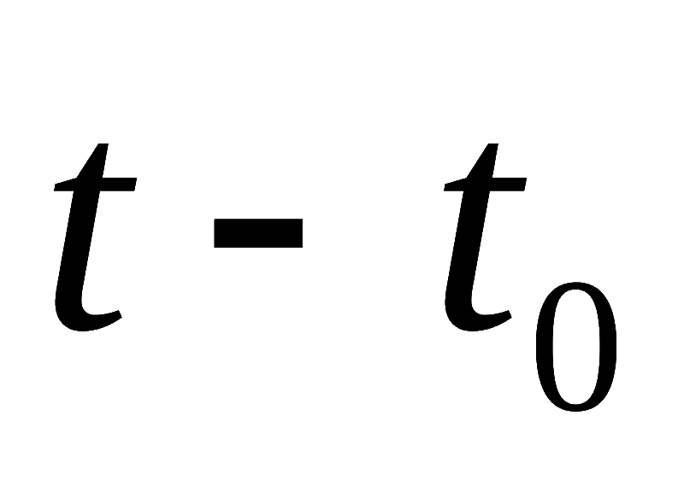

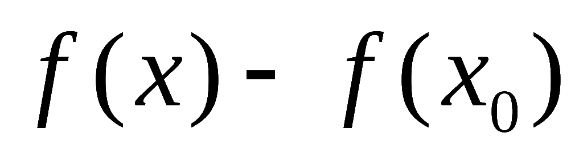
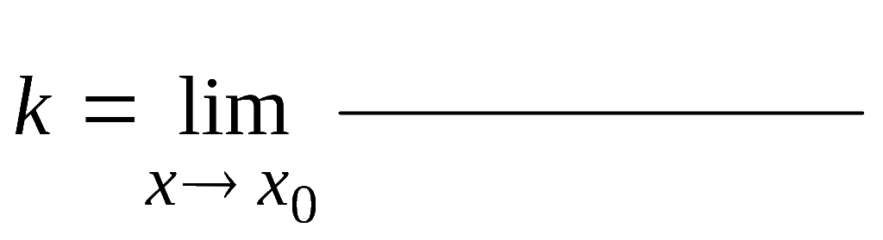
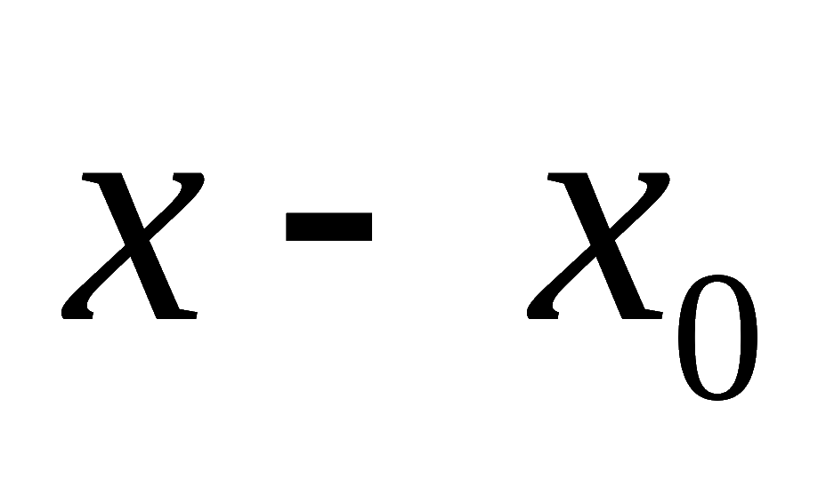

运动质点的位置函数
在 时刻的瞬时速度
曲线
在 M 点处的切线斜率
说明: 在经济学中,
边际成本率,
边际劳动生产率和边际税率等从数学角度看就是导数.
机动 目录 上页 下页 返回 结束

Slide 9
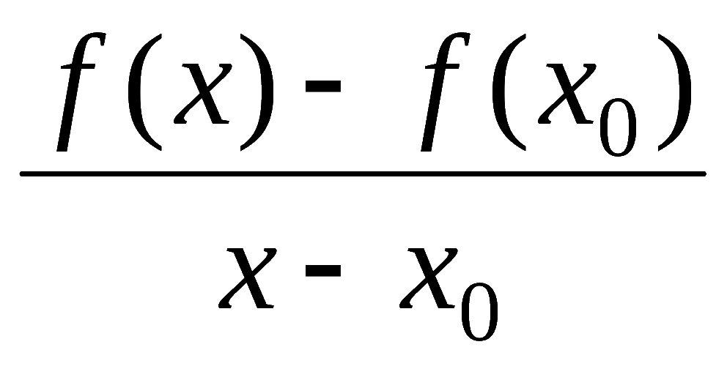
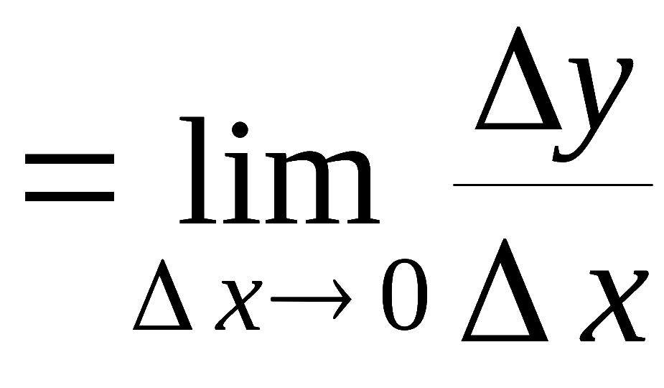
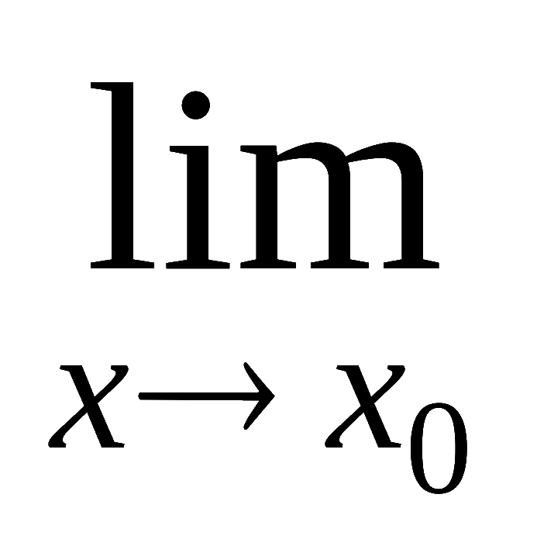
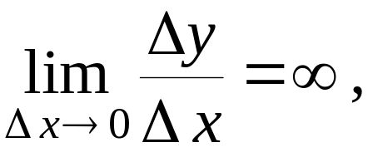


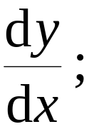
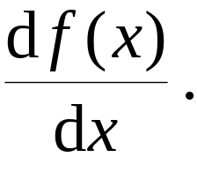
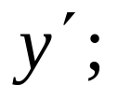
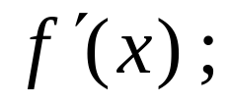
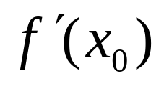



若上述极限不存在 ,
就说函数
在点 不可导.
若
也称
在
的导数为无穷大 .
若函数在开区间 I 内每点都可导,
就称函数在 I 内可导.
此时导数值构成的新函数称为导函数.
记作:
注意:
机动 目录 上页 下页 返回 结束

Slide 10




















例1. 求函数
(C 为常数) 的导数.
解:
即
例2. 求函数
解:
机动 目录 上页 下页 返回 结束

Slide 11














说明：
对一般幂函数
( 为常数)
（以后将证明）
例如，
机动 目录 上页 下页 返回 结束

Slide 12














例3. 求函数
的导数.
解:
则
即
类似可证得
机动 目录 上页 下页 返回 结束

Slide 13






例4. 求函数
的导数.
解:
易证
机动 目录 上页 下页 返回 结束

Slide 14















例5. 求函数
的导数.
解:
或
即
机动 目录 上页 下页 返回 结束

Slide 15























例6. 证明函数
在 x = 0 不可导.
证:
不存在 ,
例6. 设
存在, 求极限
是否可按下述方法作:
解: 原式
原式
机动 目录 上页 下页 返回 结束

Slide 16











三、 导数的几何意义
曲线
在点
的切线斜率为
若
曲线过
上升;
若
曲线过
下降;
若
切线与 x 轴平行,
称为驻点;
若
切线与 x 轴垂直 .
曲线在点
处的
切线方程:
法线方程:
机动 目录 上页 下页 返回 结束

Slide 17















例7. 问曲线
哪一点有垂直切线 ? 哪一点处
的切线与直线
平行 ? 写出其切线方程.
解:
故在原点 (0 , 0) 有垂直切线
令
得
对应
则在点(1,1) , (–1,–1) 处与直线
平行的切线方程分别为
即
机动 目录 上页 下页 返回 结束

Slide 18









例8. 求等边双曲线
在点
处的斜率
并写出在该点处的切线方程，法线方程。
解：
切线方程：
法线方程：
机动 目录 上页 下页 返回 结束

Slide 19











例9.求曲线
过点
处的
的切线方程。
解：
切线方程：
又
在曲线上故
切线过
解得
切线方程：
机动 目录 上页 下页 返回 结束

Slide 20











四、 函数的可导性与连续性的关系
定理1.
证:
设
在点 x 处可导,
即
存在 ,
因此必有
其中
故
所以函数
在点 x 连续 .
注意: 函数在点 x 连续未必可导.
反例:
在 x = 0 处连续 , 但不可导.
机动 目录 上页 下页 返回 结束

Slide 21






例10.函数
在区间
内连续，
但在
处不可导.
解:
机动 目录 上页 下页 返回 结束

Slide 22












五、 单侧导数
定义2 . 设函数
在点
(左)
的某个右 邻域内
有定义,
若极限
则称此极限值为
(左)
记作
存在,
在 处的右 导数,
即
例如,
在 x = 0 处有
机动 目录 上页 下页 返回 结束

Slide 23











定理2. 函数
在点
可导的充分必要条件
是
且
简写为
存在
定理3. 函数
在点
(左)
处右 导数存在
在点
必 右 连续.
(左)
若函数
且
与
在开区间 内可导,
都存在 ,
则称
在闭区间 上可导.
显然:
在闭区间 [a , b] 上可导
机动 目录 上页 下页 返回 结束

Slide 24












内容小结
1. 导数的实质:
增量比的极限;
2.
3. 导数的几何意义:
切线的斜率;
4. 可导必连续, 但连续不一定可导;
5. 已学求导公式 :
不连续, 一定不可导.
6. 判断可导性
直接用导数定义;
看左右导数是否存在且相等.
机动 目录 上页 下页 返回 结束

Slide 25







思考与练习
1. 函数 在某点 处的导数
与导函数
有什么区别与联系 ?
区别:
是函数 ,
是数值;
联系:
注意:
？
机动 目录 上页 下页 返回 结束

Slide 26





2. 设
存在 , 则
3. 已知
则
机动 目录 上页 下页 返回 结束

Slide 27














4. 设
, 问 a 取何值时,
在
都存在 , 并求出
显然该函数在 x = 0 连续 .
解:
故
时
此时
在
都存在,
机动 目录 上页 下页 返回 结束

Slide 28
作业
P83
4, 5 , 6, 9, 13, 14 , 16 , 18
第二节 目录 上页 下页 返回 结束

Slide 29

牛顿(1642 – 1727)
伟大的英国数学家 , 物理学家, 天文
学家和自然科学家.
他在数学上的卓越
贡献是创立了微积分.
1665年他提出正
流数 (微分) 术 ,
次年又提出反流数(积分)术,
并于1671
年完成《流数术与无穷级数》一书 (1736年出版).
他
还著有《自然哲学的数学原理》和《广义算术》等 .

Slide 30
莱布尼兹(1646 – 1716)
德国数学家, 哲学家.
他和牛顿同为
微积分的创始人 ,
他在《学艺》杂志
上发表的几篇有关微积分学的论文中,
有的早于牛顿,
所用微积分符号也远远优于牛顿 .
他还设计了作乘法的计算机 ,
系统地阐述二进制计
数法 ,
并把它与中国的八卦联系起来 .

Slide 31







备用题
1. 设
存在, 且
求
解: 因为
所以
机动 目录 上页 下页 返回 结束

Slide 32







2. 设
在
处连续, 且
存在，
证明:
在
处可导.
证：因为
存在，
则有
又
在
处连续,
故
所以
即
在
处可导.
机动 目录 上页 下页 返回 结束

